Slide 1
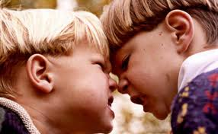
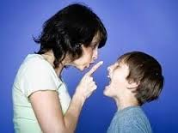
Как правильно вести себя с агрессивным ребенком?
1. Спокойное отношение в случае незначительной агрессии.
В тех случаях, когда агрессия детей и подростков не опасна и объяснима, можно использовать следующие позитивные стратегии: - полное игнорирование реакций ребенка/подростка - весьма мощный
способ прекращения нежелательного поведения; - выражение понимания чувств ребенка ("Конечно, тебе обидно..."); - переключение внимания, предложение какого-либо задания ("Помоги мне, пожалуйста, достать посуду с верхней полки, ты ведь выше меня");
2. Акцентирование внимания на поступках (поведении), а не на личности.
После того как ребенок успокоится, целесообразно обсудить с ним его поведение. Следует описать, как он вел себя во время проявления агрессии, какие слова говорил, какие действия совершал, не давая при этом никакой оценки.
Анализируя поведение ребенка, важно ограничиться обсуждением конкретных фактов, только того, что произошло "здесь и сейчас",

Slide 2
3. Один из важных путей снижения агрессии - установление с ребенком обратной связи. Для этого используются следующие приемы:
- констатация факта ("ты ведешь себя агрессивно");
- констатирующий вопрос ("ты злишься?");
- раскрытие мотивов агрессивного поведения ("Ты хочешь меня обидеть?", "Ты хочешь продемонстрировать силу?");
- обнаружение своих собственных чувств по отношению к нежелательному поведению ("Мне не нравится, когда со мной говорят в таком тоне", "Я сержусь, когда на меня кто-то громко кричит");
- апелляция к правилам ("Мы же с тобой договаривались!").

Slide 3
4. Контроль над собственными негативными эмоциями.
Родителям необходимо очень тщательно контролировать свои негативные эмоции в ситуации взаимодействия с агрессивными детьми.
Когда взрослый человек управляет своими отрицательными эмоциями, то он не подкрепляет агрессивное поведение ребенка, сохраняет с ним хорошие отношения и демонстрирует, как нужно взаимодействовать с агрессивным человеком
5. Обсуждение проступка.
Анализировать поведение в момент проявления агрессии не нужно, этим стоит заниматься только после того, как ситуация разрешится и все успокоятся. В то же время, обсуждение инцидента необходимо провести как можно скорее. Лучше это сделать наедине
6. Сохранение положительной репутации ребенка.
плохая репутация и негативный ярлык опасны: закрепившись за ребенком/подростком, они становятся самостоятельной побудительной силой его агрессивного поведения.

Slide 4
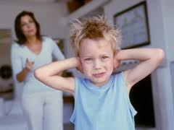
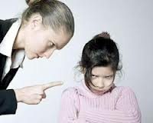
7. Снижение напряжения ситуации.
Типичными неправильными действиями взрослого, усиливающими напряжение и агрессию, являются: - повышение голоса, изменение тона на угрожающий; - демонстрация власти ("Будет так, как я скажу"); - крик, негодование; - агрессивные позы и жесты: сжатые челюсти, перекрещенные или сцепленные руки, разговор "сквозь зубы"; - сарказм, насмешки, высмеивание и передразнивание; - негативная оценка личности ребенка, его близких или друзей; - использование физической силы; - втягивание в конфликт посторонних людей; - непреклонное настаивание на своей правоте; - нотации, проповеди, "чтение морали", - наказания или угрозы наказания; - обобщения типа: "Вы все одинаковые", "Ты, как всегда...",
"Ты никогда не..."; - сравнение ребенка с другими детьми - не в его пользу; - команды, жесткие требования, давление; - оправдания, подкуп, награды.

Slide 5
8. Демонстрация модели неагрессивного поведения.
Важное условие воспитания "контролируемой агрессии" у ребенка - демонстрация моделей неагрессивного поведения. При проявлениях агрессии обе стороны теряют самообладание, возникает дилемма - бороться за свою власть или разрешить ситуацию мирным способом. Взрослым нужно вести себя неагрессивно, и чем меньше возраст ребенка, тем более миролюбивым должно быть поведение взрослого в ответ на агрессивные реакции детей.

